Slide 1

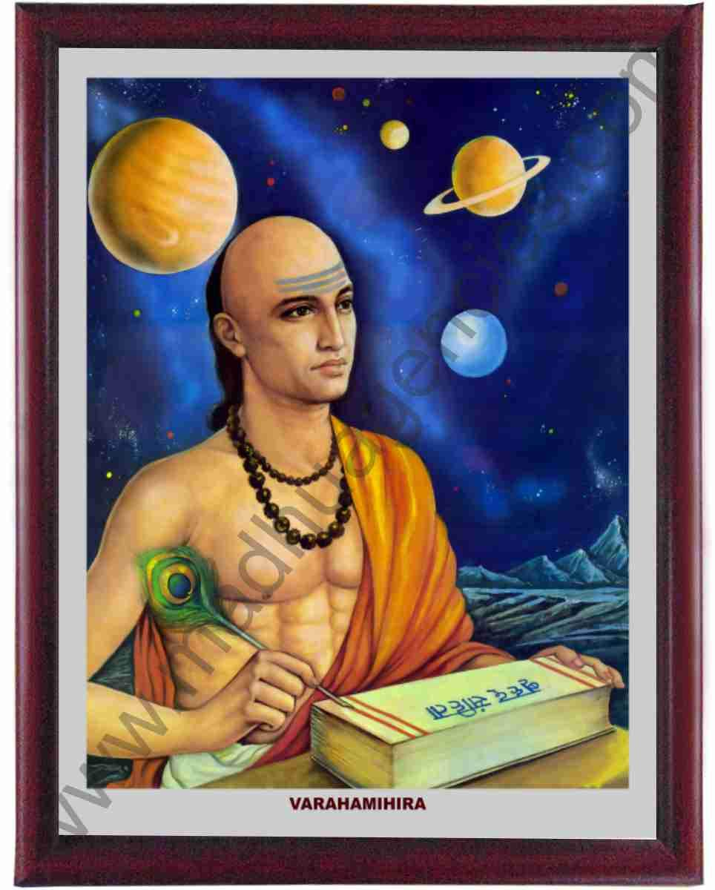
pdz %& 3- izkphu Hkkjrh; xf.kr dh ,d >yd

Slide 2
00:30
00:29
00:28
00:27
00:26
00:25
00:24
00:23
00:22
00:21
00:20
00:19
00:18
00:17
00:16
00:15
00:14
00:13
00:12
00:11
00:10
00:09
00:08
00:07
00:06
00:05
00:04
00:03
00:02
00:01
00:00
1
विज्ञान एवं तकनीकी का मेरुदंड किसे कहा जाता है ?
उत्तर - गणित

Slide 3
00:30
00:29
00:28
00:27
00:26
00:25
00:24
00:23
00:22
00:21
00:20
00:19
00:18
00:17
00:16
00:15
00:14
00:13
00:12
00:11
00:10
00:09
00:08
00:07
00:06
00:05
00:04
00:03
00:02
00:01
00:00
2
cks/kk;u शqYo सूत्र के अनुसार π (पाई ) का सन्निकट मान कितना है ?
उत्तर - 3 (तीन)

Slide 4
00:30
00:29
00:28
00:27
00:26
00:25
00:24
00:23
00:22
00:21
00:20
00:19
00:18
00:17
00:16
00:15
00:14
00:13
00:12
00:11
00:10
00:09
00:08
00:07
00:06
00:05
00:04
00:03
00:02
00:01
00:00
3
अंकगणित का आधार कौन सी प्रणाली है ?
उत्तर - अंक प्रणाली

Slide 5
00:30
00:29
00:28
00:27
00:26
00:25
00:24
00:23
00:22
00:21
00:20
00:19
00:18
00:17
00:16
00:15
00:14
00:13
00:12
00:11
00:10
00:09
00:08
00:07
00:06
00:05
00:04
00:03
00:02
00:01
00:00
4
"खं"शब्द का तात्पर्य होता है?
उत्तर - आकाश (शून्य)

Slide 6
00:30
00:29
00:28
00:27
00:26
00:25
00:24
00:23
00:22
00:21
00:20
00:19
00:18
00:17
00:16
00:15
00:14
00:13
00:12
00:11
00:10
00:09
00:08
00:07
00:06
00:05
00:04
00:03
00:02
00:01
00:00
5
ब्रह्मगुप्त ने π (पाई) का क्या मान दिया?
उत्तर - √10

Slide 7
00:30
00:29
00:28
00:27
00:26
00:25
00:24
00:23
00:22
00:21
00:20
00:19
00:18
00:17
00:16
00:15
00:14
00:13
00:12
00:11
00:10
00:09
00:08
00:07
00:06
00:05
00:04
00:03
00:02
00:01
00:00
6
भास्कराचार्य के अनुसार π (पाई) का स्थूलमान होता है ?
mRrj & 22/7

Slide 8
00:30
00:29
00:28
00:27
00:26
00:25
00:24
00:23
00:22
00:21
00:20
00:19
00:18
00:17
00:16
00:15
00:14
00:13
00:12
00:11
00:10
00:09
00:08
00:07
00:06
00:05
00:04
00:03
00:02
00:01
00:00
7
माधव ने π (पाई) का मन दशमलव के कितने स्थान तक निकला है?
उत्तर - 11 ( ग्यारह)

Slide 9
00:30
00:29
00:28
00:27
00:26
00:25
00:24
00:23
00:22
00:21
00:20
00:19
00:18
00:17
00:16
00:15
00:14
00:13
00:12
00:11
00:10
00:09
00:08
00:07
00:06
00:05
00:04
00:03
00:02
00:01
00:00
8
शून्य का आविष्कार किस वैदिक ऋषि ने किया था ?
उत्तर - गृत्समद

Slide 10
00:30
00:29
00:28
00:27
00:26
00:25
00:24
00:23
00:22
00:21
00:20
00:19
00:18
00:17
00:16
00:15
00:14
00:13
00:12
00:11
00:10
00:09
00:08
00:07
00:06
00:05
00:04
00:03
00:02
00:01
00:00
9
भास्कराचार्य ने शून्य के लिए "खं"शब्द का प्रयोग किस ग्रंथ में किया था ?
उत्तर - लीलावती

Slide 11
00:30
00:29
00:28
00:27
00:26
00:25
00:24
00:23
00:22
00:21
00:20
00:19
00:18
00:17
00:16
00:15
00:14
00:13
00:12
00:11
00:10
00:09
00:08
00:07
00:06
00:05
00:04
00:03
00:02
00:01
00:00
10
हिंदू अंको को अरबवासी किस नाम से पुकारते हैं ?
उत्तर - हिंदूसा (हिन्दसा)

Slide 12
00:30
00:29
00:28
00:27
00:26
00:25
00:24
00:23
00:22
00:21
00:20
00:19
00:18
00:17
00:16
00:15
00:14
00:13
00:12
00:11
00:10
00:09
00:08
00:07
00:06
00:05
00:04
00:03
00:02
00:01
00:00
11
किस गणित को बीजगणित कहते हैं ?
उत्तर - अव्यक्त गणित (कुट्टक गणित)

Slide 13
00:30
00:29
00:28
00:27
00:26
00:25
00:24
00:23
00:22
00:21
00:20
00:19
00:18
00:17
00:16
00:15
00:14
00:13
00:12
00:11
00:10
00:09
00:08
00:07
00:06
00:05
00:04
00:03
00:02
00:01
00:00
12
ज्या का प्रयोग सर्वप्रथम किस गणितज्ञ ने किया था?
उत्तर - आर्यभट्ट

Slide 14
00:30
00:29
00:28
00:27
00:26
00:25
00:24
00:23
00:22
00:21
00:20
00:19
00:18
00:17
00:16
00:15
00:14
00:13
00:12
00:11
00:10
00:09
00:08
00:07
00:06
00:05
00:04
00:03
00:02
00:01
00:00
13
10⁵³ संख्या को क्या नाम दिया गया है ?
उत्तर - तल्लक्षणम

Slide 15
00:30
00:29
00:28
00:27
00:26
00:25
00:24
00:23
00:22
00:21
00:20
00:19
00:18
00:17
00:16
00:15
00:14
00:13
00:12
00:11
00:10
00:09
00:08
00:07
00:06
00:05
00:04
00:03
00:02
00:01
00:00
14
स्वामी भारती कृष्ण तीर्थ ने π/10 का मkन दशमलव ds कितने स्थानो तक दिया है ?
उत्तर - 32 (बत्तीस)

